Slide 1



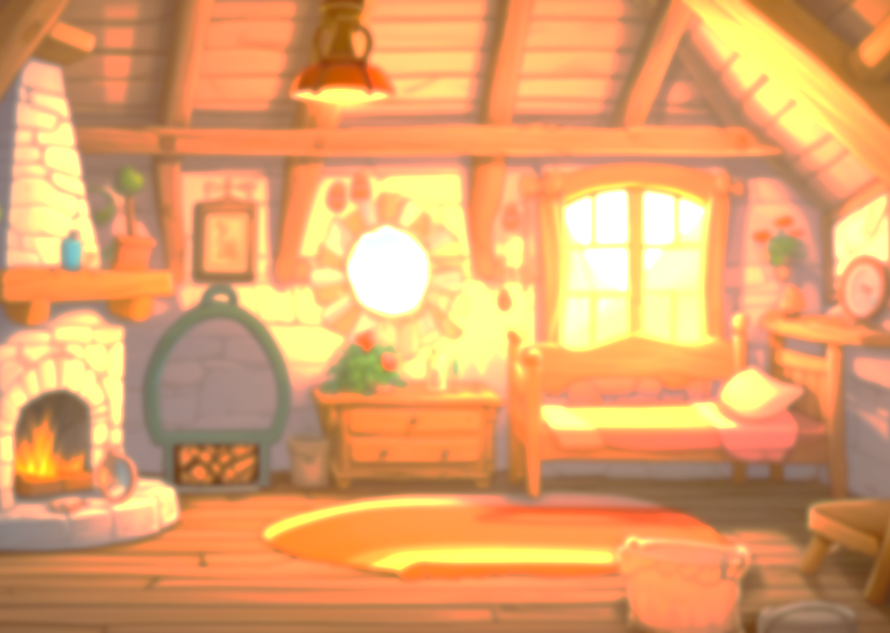



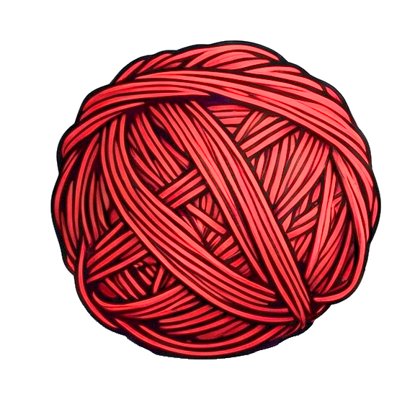


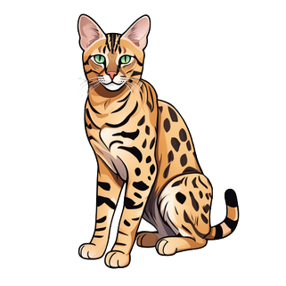


В комнату вошла Лола и
сказала:
«Голубой клубок замяукал!»
Котёнок покатил
клубок лапками.
Смотала нитки в клубки
и положила на стол.
Лола купила голубые
и белые нитки.
Котенок запутался
в нитках как клубок.
Голубой клубок упал
на пол.
МЯУ!
МЯУ!

